Slide 1


炼丹炉尺寸测量视觉方案（3D）
►
VISION PLAN

Slide 2
目录：
一．项目描述
二．项目验证
三．配置清单
四．逻辑流程
五. 评估结果&注意事项
六．售后服务说明

Slide 3

一．
项目描述
●产品名称：炼丹炉
●测量内容：尺寸测量
●产品材质：九天玄铁
●产品颜色：青色
●产品尺寸(mm × mm × mm)：500.0 * 500.0 * 1000.0
●来料方式：传送带
●测量精度要求(mm)：10
●检测时产品运动速度(m/s)：0
●检测节拍(pcs/min)：1
●工作距离(mm)：750
方案布局图

Slide 4

二．
项目验证
参数名称 | 参数值
3D结构光相机型号 | LSR S
3D结构光相机类型 | 3D结构光相机
中场视野 | 1000×800
相机精度 | 1.0mm@1.5m
采集时间 | 0.5-0.9
Z(工作距离) = 750mm, X视野大小 = 800mm, Y视野大小 = 1000mm, Z向视野大小 = 500-1500mm
视野图

Slide 5

三．
配置清单
系统构成

Slide 6
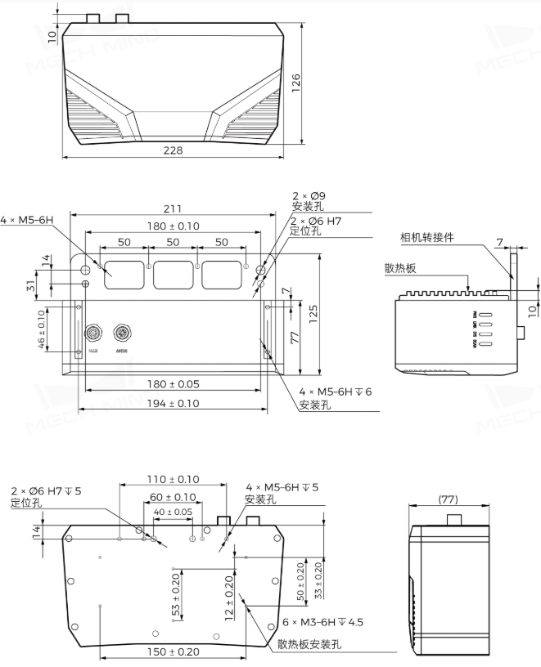
三．
配置清单
尺寸图
相机尺寸图

Slide 7
三．
配置清单
序号 | 名称 | 型号 | 单位 | 数量 | 厂家
1 | 3D结构光相机 | LSR S | 台 | 1 | MechMind
2 | 工控机 | - | 台 | 1 | -
3 | 显示器 | - | 台 | 1 | -
4 | 软件 | Mech-Vision-VIZ | 套 | 1 | MechMind

Slide 8
四．
逻辑流程
逻辑流程
├── 图像采集
│ └── 从相机获取图像
│ ├── 设置相机参数（分辨率、曝光时间）
│ └── 定义ROI区域（500*500*1000mm范围）
├── 预处理
│ ├── 图像滤波（高斯滤波消除噪声）
│ ├── 图像亮度和色彩均衡器（增强青色物体对比度）
│ └── 提取掩膜中对应的图像（限定检测区域）
├── 尺寸测量
│ ├── 检测边缘（Canny算法识别产品轮廓）
│ ├── 计算掩膜在指定直线上的长度（X/Y轴方向）
│ ├── 计算两点间距离（获取长宽高）
│ └── 根据阈值对数值进行二分类（500±10mm判定）
├── 结果处理
│ ├── 限制输出的个数（仅保留有效测量值）
│ ├── 转换数据类型（数值转字符串）
│ └── 保存结果到文件（记录测量数据）
└── 通信处理
└── TCP通信（发送测量结果到PLC）
├── 配置IP地址和端口
└── 定义数据传输协议（合格/不合格状态码）

Slide 9
五．
评估结果&注意事项
05 评估结果 & 注意事项
现场环境
相机安装
物料一致性
风险点：青色九天玄铁表面反光可能导致结构光投影失真
解决方案：加装遮光罩并控制环境光照强度
风险点：750mm工作距离下相机支架易受振动影响
解决方案：采用防震支架+膨胀螺丝固定
风险点：玄铁材质氧化层厚度差异影响光反射均匀性
解决方案：预设多组校准参数自动匹配表面状态

Slide 10
六．售后服务说明
该设备上线后使用初期，我们会派专人进行全程跟踪：
处理解决可能发生的设备异常；
对现场人员进行培训指导。
设备交付后：售后服务一年。
若客户提出设备升级需求，我们会及时为您提供升级新方案。
联系我们：
邮箱：image@ytzrtx.com
电话：0535-2162897
地址：烟台致瑞图像技术有限公司

Slide 11
THANKS

